Slide 1
场论初步
主要内容：
散度及散度定理（重点）
旋度及旋度定理 （重点）
梯度（重点）

Slide 2
1.1 标量场与矢量场
物理量用空间和时间的数学函数描述
标量场：只有大小，没有方向
矢量场：有大小，有方向

Slide 3
1 矢量的点积
A 与 B 的点积为：
标量
2 叉积(矢量积)

Slide 4
1.2 矢量场的散度
1.2.1 矢量场
空间区域的每一点有确定矢量与之对应，
该空间区域为~
如速度场,电场、磁场等
矢量场可用矢量函数表示

Slide 5
1.2.2 矢量场的通量
面元矢量 ds

Slide 6
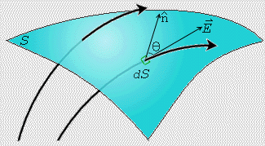
1、通量定义
矢量场A穿过面积元ds的通量
矢量场穿过一闭合曲面的通量
物理意义：
表示穿入和穿出闭合面S的矢量通量的代数和

Slide 7
1.2.3 矢量场的散度(divergence)
1、散度定义
设有一包围P点的闭曲面，逐渐缩小到P附近，则闭曲面所包围的体积逐渐减少，且矢量场A穿过闭曲面的通量也逐渐减少。该极值与闭合曲面的形状无关。

Slide 8
矢量场的散度是标量
(1) 若
则该矢量场称为有源场，ρ为源密度；
(2) 若 处处成立，
则该矢量场称为无源场。

Slide 9
3 计算公式（直角坐标系）
引入矢量微分算子，称为哈密顿算子，直角坐标系下：

Slide 10
1.2.4 散度定理 (高斯公式)
1. 高斯公式
由散度定义：
矢量A穿过闭合曲面 Σ的通量，等于矢量的散度对闭合曲面所围体积Ω的积分.

Slide 11
1.3 矢量场的环量与旋度
存在另一类矢量源，它所激发的矢量场的力线是闭合的，它对于任何闭合曲面的通量为零。
但在场所定义的空间中闭合路径的积分不为零。

Slide 12
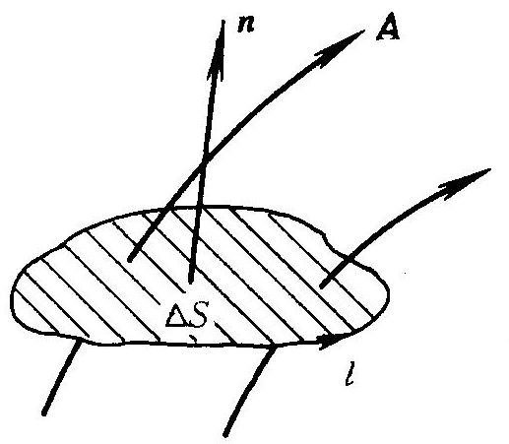
1.3.1 矢量场的环流
1. 环流定义
矢量A 沿空间有向闭合曲线 L的线积分
称为矢量A 沿该曲线 L的环量.

Slide 13
2. 环流的意义
1）如果矢量场的任意闭合回路的环量恒为零，称该矢量场为无旋场，又称为保守场。
2）如果矢量场对于任何闭合曲线的环量不为零，称该矢量场为有旋矢量场.

Slide 14
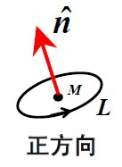
1.3.2 旋度
1. 环流密度定义
以 为周界的曲面 ，规定 的正法线方向 和 绕行方向构成右手螺旋关系。当 缩小到P点附近，该极限
称为矢量场在P点处沿n方向的环流密度。
取不同的路径，其环量密度不同。
该值与 的形状无关，但与所围面积的法线有关.

Slide 15
2. 矢量场的旋度定义
定义
为矢量场 A的旋度.
大小： 等于环流密度的最大值；
方向： 最大环流密度的方向。
以rotA 来表示

Slide 16
3 旋度的计算（直角坐标系）
在直角坐标系中

Slide 17
4.旋度的物理意义
点P的旋度的大小是该点环量密度的最大值。
点P的旋度的方向是该点最大环量密度的方向。
在矢量场中，若∇×A=J≠0,称之为旋度场(或涡旋场)，
若矢量场处处∇×A=0，称之为无旋场。

Slide 18
1.3.3 斯托克斯公式
矢量场A产生的旋度场，穿过有向曲面Σ的通量,等于矢量场A沿闭合曲线L上的环流量 .

Slide 19
1.4 标量场的梯度
1.4.1 标量场
定义：空间某一区域内存在一标量函数 u,
它的值是空间的位置和时间的函数：
如温度场,电位场,高度场等。

Slide 20
1.4.2 标量场的梯度
1、定义
标量场 u在某点梯度的大小等于该点的最大方向导数，方向为该点具有最大方向导数的方向.

Slide 21
2、梯度的物理意义
1)、标量场的梯度为矢量，是坐标位置的函数；
2)、标量场的梯度表征标量场变化规律：
其方向为标量场增加最快的方向，其幅度表示标量场的最大增加率。

Slide 22
3、 梯度在直角坐标系中的计算

Slide 23
1.4.3 两个重要公式
1. （梯无旋）
任何标量场的梯度的旋度恒等于零。
推论：如果一个矢量场的旋度恒等于零，则该矢量场
可由一个标量场的梯度来表示

Slide 24
2. 矢量场旋度的重要性质（旋无散）
任何矢量场旋度的散度恒等于零。
推论：如果一个矢量场A的散度恒等于零，则该矢量场可用另一个矢量场的旋度来表示

Slide 25
1.4.4 拉普拉斯算子
标量场
矢量场

Slide 26
哈密顿算子:
梯度：
散度：
旋度：

Slide 27
附录

